Slide 1
Housing Matters
Evyn Robles
Associate Director of Programs
Directora Asociada de Programas

Slide 2
Mission, Vision, and Values Misión, visión, y valores
Housing Matters partners with individuals and families to create pathways out of their homelessness into permanent housing
Housing Matters trabaja con individuos y familias para identificar maneras de salir de la falta de vivienda hacia una vivienda permanente

Slide 3
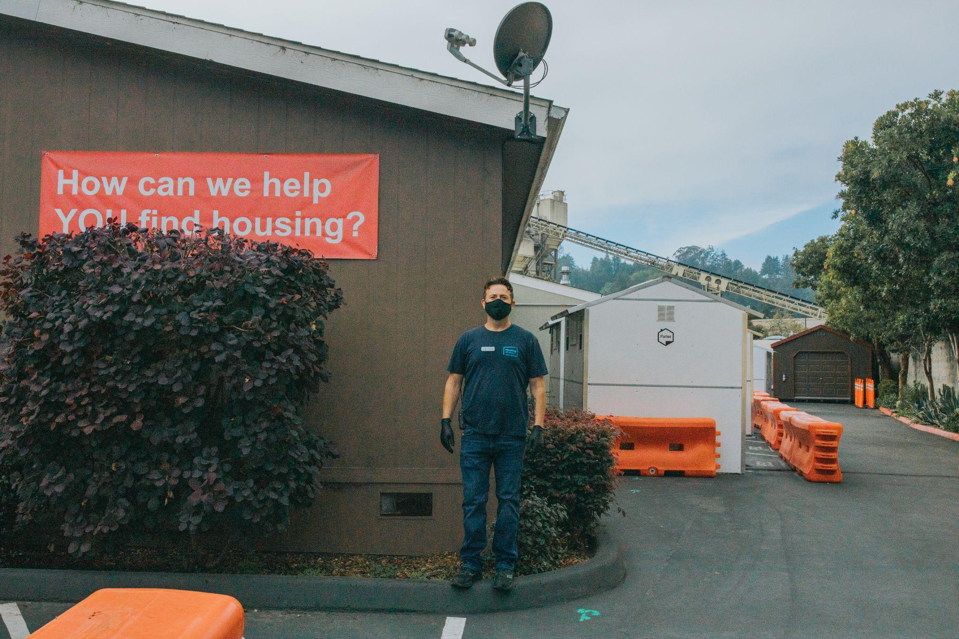
Mission, Vision, and Values Misión, visión, y valores
We hold firmly to a vision that homelessness in Santa Cruz County should be rare, brief, and non-recurring
Nos atenemos firmemente a una visión que la falta de vivienda en el Condado de Santa Cruz debe ser rara, breve y no recurrente

Slide 4
Mission, Vision, and Values
• We stand for equal and just treatment of all people.
• We treat people experiencing homelessness with dignity and respect.
• We empower our participants to move forward and into housing through establishing trusting relationships, providing safe, compassionate, and flexible services that meet people where they are.
• We provide leadership and advocacy for collective impact, and we support public policy that leads to a reduction and eventual ending of homelessness in Santa Cruz County.
• We value integrity and are accountable and transparent in all interactions.

Slide 5
Misión, visión, y valores
• Defendemos un trato equitativo y justo para todas las personas.
• Tratamos a las personas que están experimentando la falta de vivienda con dignidad y respeto.
• Empoderamos a nuestros participantes a seguir adelante hacia una vivienda por medio de establecer relaciones de confianza, proporcionando servicios seguros, compasivos, y flexibles que respetan el estado actual de las personas.
• Proporcionamos liderazgo y defensa para impacto colectivo y apoyamos políticas que resulten en una reducción y eventualmente el fin de la falta de vivienda en el Condado de Santa Cruz.
• Valoramos la integridad y somos responsables y transparentes en todas nuestras interacciones.

Slide 6
Housing Matters Overview Vista general de Housing Matters
2500+ people served annually, campus-wide
220 people in shelter/transitional housing at any given time
Three shelter programs on our Coral Street campus
Day services for the entire community
Se prestan servicios a más de 2500 personas anualmente, en todos los sitios
Hay 220 personas en refugio/vivienda transicional en cualquier momento dado
Tres programas de refugio en nuestro sitio en Coral Street
Servicios diurnos para toda la comunidad

Slide 8
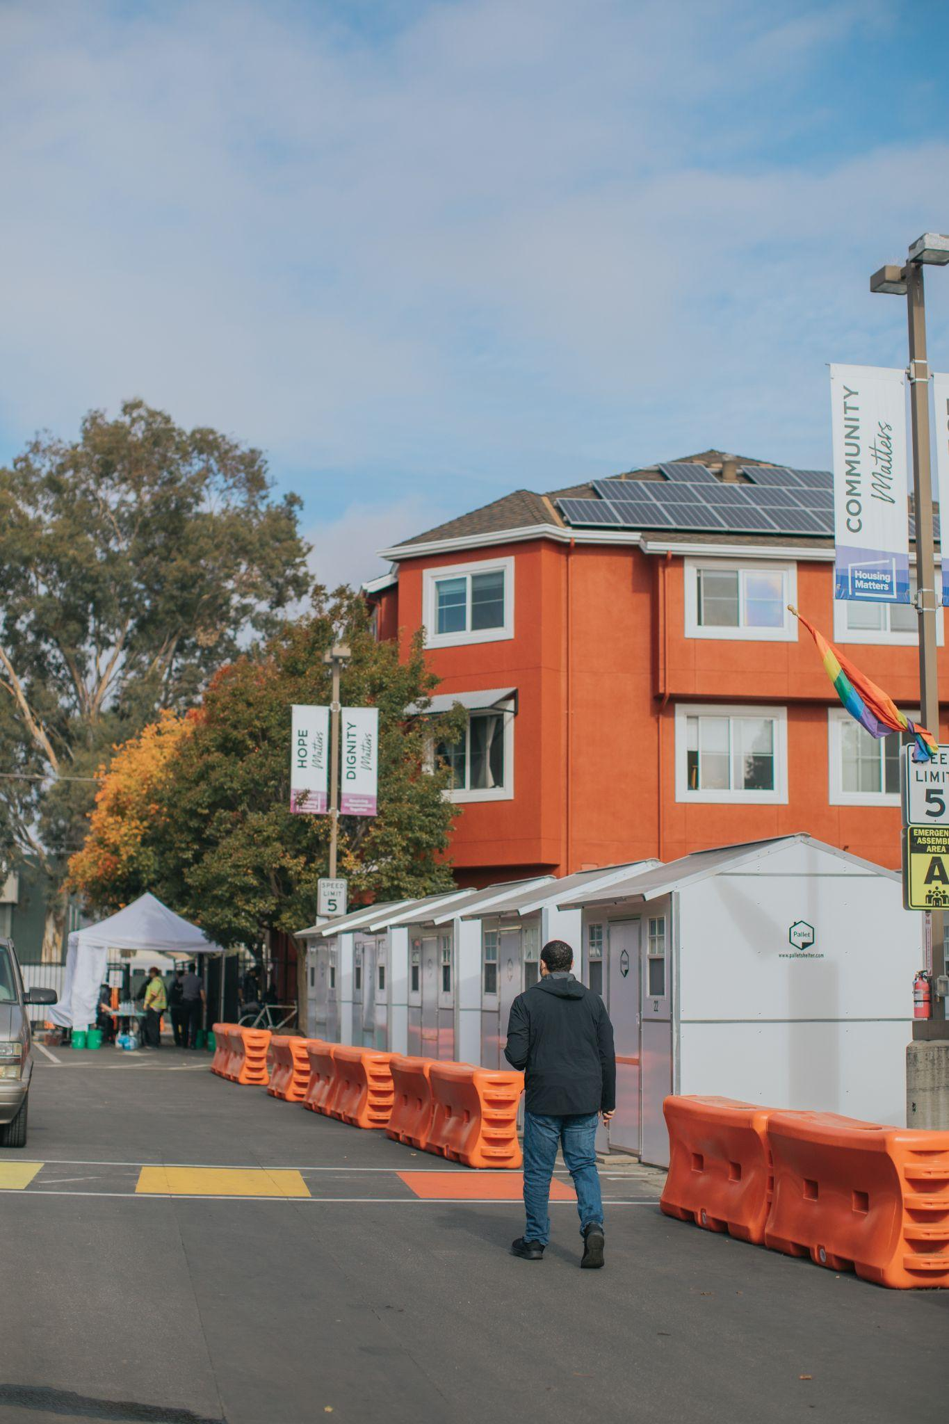
Campus Overview Vista general de los sitios
Rebele Family Shelter Shelter for up to 28 families experiencing homelessness
Refugio Familiar Rebele Refugio para hasta 28 familias experimentando la falta de vivienda

Slide 9
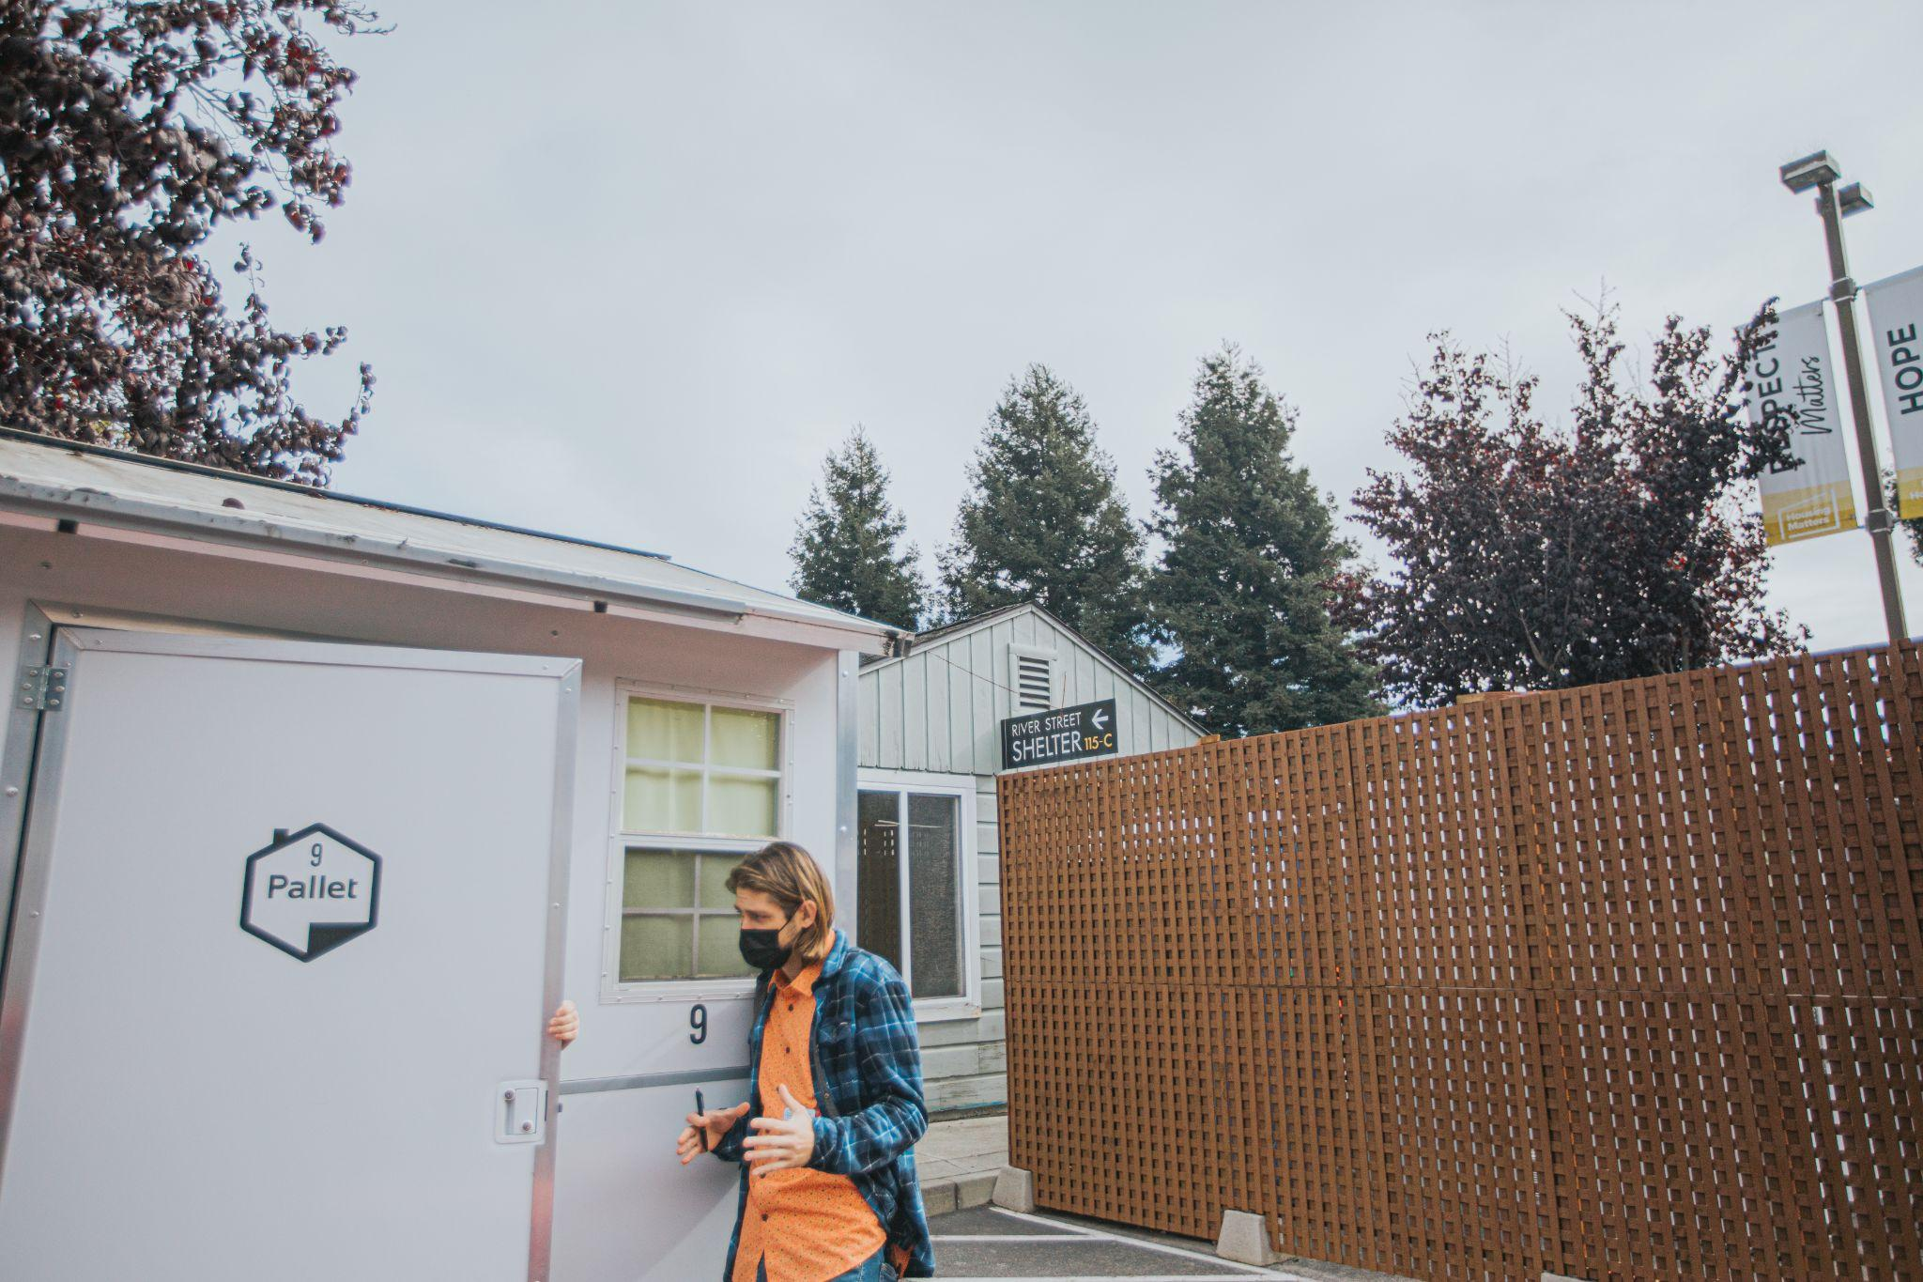
Campus Overview Vista general de los sitios
Paul Lee Loft Emergency shelter for 48 adult individuals; dormitory-style bunk beds and 40 pallet shelters
Refugio de emergencia para 48 individuos adultos;
literas estilo dormitorio y 40 catres de refugio

Slide 10
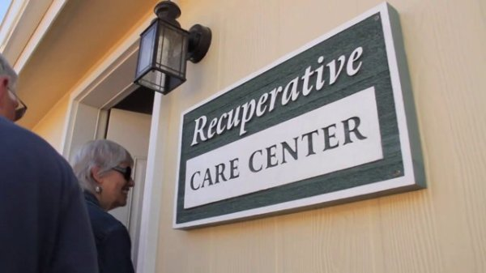
Campus Overview Vista general de los sitios
Recuperative Care Center Medical respite shelter for 12 adults recovering from a recent hospital stay
Centro de Cuidado
Recuperativo Refugio de respiro médico para 12 adultos recuperando de una estadía reciente de hospital

Slide 11
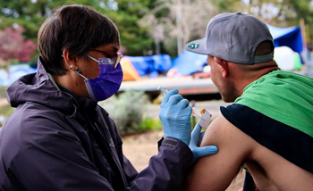
Campus Overview Vista general de los sitios
Homeless Persons Health Project (HPHP) County-run walk-in medical clinic for low-income and homeless individuals
Proyecto de Salud para Personas sin Vivienda (HPHP) Clínica médica del Condado sin cita para individuos de bajos ingresos y sin hogar

Slide 12
Campus Overview Vista general de los sitios
Dientes Community Dental Care County-run walk-in medical clinic for low-income and homeless individuals
Cuidado Dental Comunitario Dientes Clínica médica del Condado sin cita para individuos de bajos ingresos y sin hogar

Slide 13
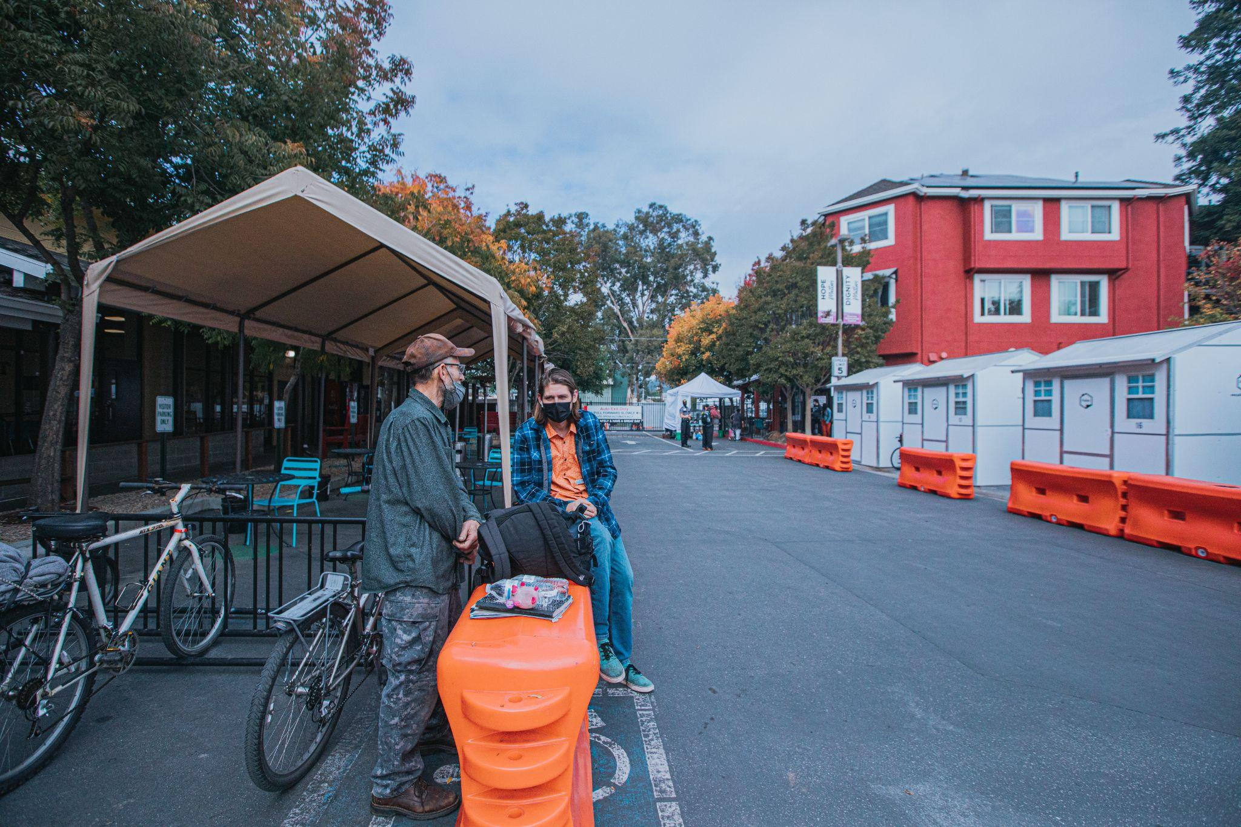
Day Services / Servicios diurnos
Our day services are free and open to the entire community, regardless of participation in a housing or employment program.
Nuestros servicios diurnos son gratis y disponibles para toda la comunidad, sin tomar en cuenta la participación en un programa de vivienda o empleo.

Slide 14
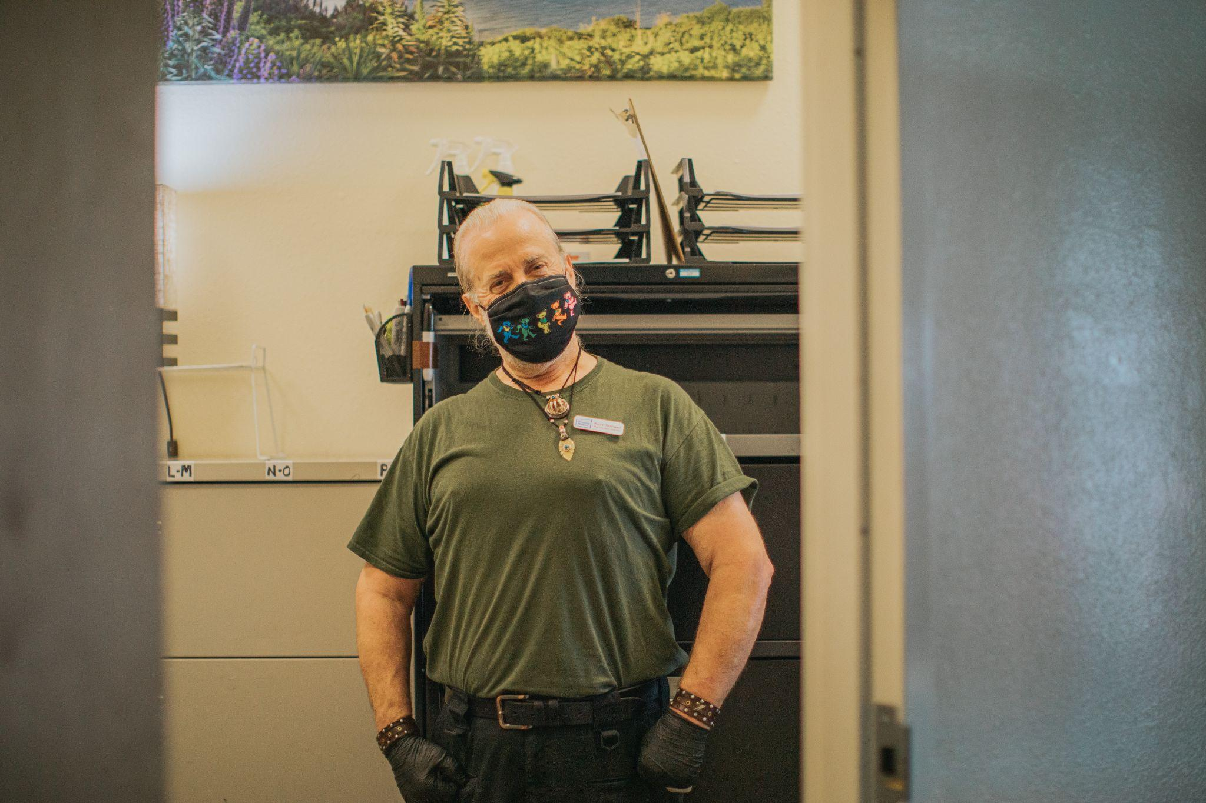
Day Services /Servicios diurnos
Mail Room Open M-F 10am-2pm Tu 6am-8am, Th 4pm-6pm
Cuarto de correo Abierto L-V 10am-2pm mar 6am-8am, jue 4pm-6pm

Slide 15
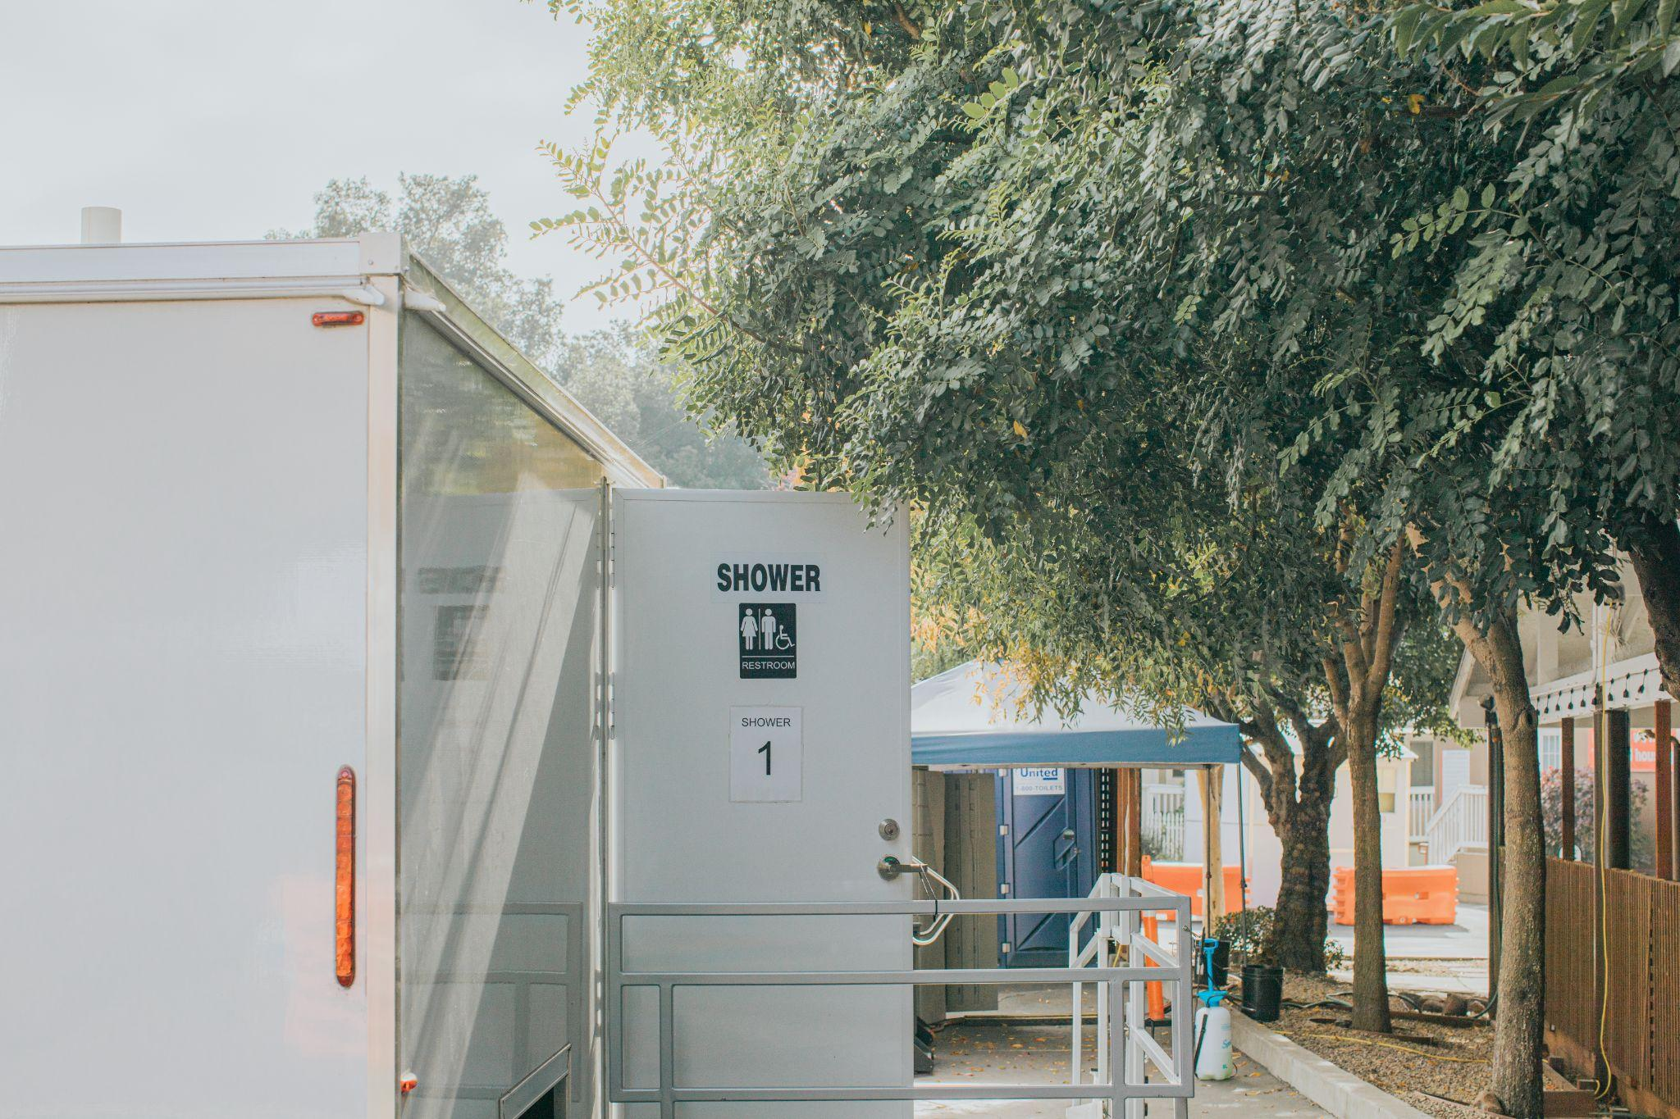
Day Services /Servicios diurnos
Showers and Bathroom Access Showers open daily from 7am-3pm 24/7 bathroom access
Acceso a Regaderas y Baños
Las regaderas están abiertas diario de las 7am a 3pm Acceso a los baños las 24 horas, todos los días

Slide 16
Day Services /Servicios diurnos
The Nook A place to charge devices, attend meetings, do work, study, etc. Open daily from 9am-10pm
“El Rincón” Un lugar para enchufar los dispositivos, tener reuniones, attend hacer trabajo, estudiar, etc. Abierto diario de las 9am a las 10pm

Slide 17
Outreach and Service Navigation
Guest Experience Program Manager
Service Navigation Workshop - Hands on support for navigating housing services, Wednesdays and Fridays 1-4pm
Intake and Assessment Coordinator
Problem solving conversations around housing and access to shelter for individual adults
(831) 325-2904 or agrijalva@housingmatterssc.org
Family Outreach Specialist
Problem solving conversations around housing and access to shelter for families
(831) 200-3118

Slide 18
Navegación de Alcance y Servicio
Gerente de Programa de Experiencia del Cliente
Taller sobre la navegación de servicios - Apoyo práctico para navegar los servicios de vivienda, los miércoles y viernes, 1-4pm
Coordinadora de Admisión y Evaluación
Conversaciones para resolver problemas sobre vivienda y acceso a refugio para individuos adultos
(831) 325-2904 o agrijalva@housingmatterssc.org
Especialista de Alcance Familiar
Conversaciones para resolver problemas sobre vivienda y acceso a refugio para familias
(831) 200-3118

Slide 19
Employment Program Programa de empleo
CalFresh Employment Training (CFET)
Participants get case management to increase job readiness and address specific needs through an individualized plan
Skills include resume writing, interviewing, how to dress, how to discuss gaps in employment and more
Entrenamiento para Empleo de CalFresh (CFET)
Los participantes reciben gestión de casos para aumentar su preparación para empleo y tratar con necesidades especificas por medio de un plan individualizado
Las habilidades incluyen cómo escribir un currículum, tener entrevistas, cómo vestirse, cómo hablar sobre lapsos en el historial de empleo y más

Slide 20
Guiding Principles
Trauma Informed Care
Collaboration – Provide individuals a significant role in planning and evaluating services
Empowerment – Prioritize validation, empowerment, and skill building
Cultural, Historical, and Gender issues – Recognizes that historical trauma and stereotypes play a role
Safety – Ensuring that the physical and emotional safety of an individual is addressed
Trustworthiness & Transparency – Maintain respectful and professional interpersonal boundaries
Choice – Maximize opportunities for experiences of choice and control

Slide 21
Principios Fundamentales
Cuidado Informado por el Trauma
Seguridad – Asegurar que se tomen en cuenta la seguridad física y emocional del individuo
Confiabilidad y transparencia – Mantener límites interpersonales respetuosos y profesionales
Elección – Maximizar oportunidades para experiencias de elección y control
Colaboración – Proveer a los individuos un rol significativo en planear y evaluar los servicios
Empoderar – Priorizar la validación, el empoderamiento y la capacitación
Temas culturales, históricos, y de género – Reconocer que el trauma histórico y los estereotipos influyen

Slide 22
Guiding Principles Principios Fundamentales
Harm Reduction
A proactive and evidence-based approach to reduce the negative personal and public health impacts of behavior associated with alcohol and other substance use
Housing Matters staff is trained in harm reduction best practices from Harm Reduction Coalition of Santa Cruz County
Reducir el daño
Un enfoque proactivo y basado en la evidencia para reducir los impactos negativos personales y de salud pública de la conducta asociada con el alcohol y otro abuso de sustancias
El personal de Housing Matters está capacitado en las mejores prácticas de reducir el daño de la Coalición de Reducir el Daño del Condado de Santa Cruz

Slide 23
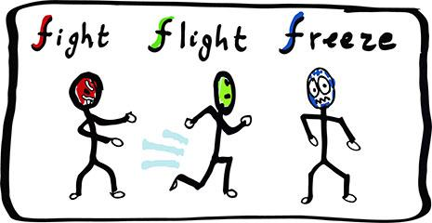
Guiding Principles Principios Fundamentales
Desescalada
Se produce un desencadenante
El modo de supervivencia se activa
Respuesta al trauma
El cerebro pensante se apaga
De-Escalation
Trigger occurs
Survival mode kicks in
Trauma response
Thinking brain shuts down

Slide 24
Guiding Principles Principios Fundamentales
IRB - Intentional Relationship Building
Lower, Slower, Softer
Non-stigmatizing language – Survivor vs. Victim,
Self awareness
Unplug the power struggle - avoid saying “calm down” or “lower your voice”
Debrief – what could be done differently?
Crear relaciones intencionalmente
Más bajo, más despacio, más suave
Términos no estigmatizantes
- Sobreviviente vs. víctima
Autoconciencia
Evitar la lucha por el poder –
evitar decir “cálmate” o “baja
la voz”
Evaluar - ¿Qué se podría hacer de modo diferente?

Slide 25
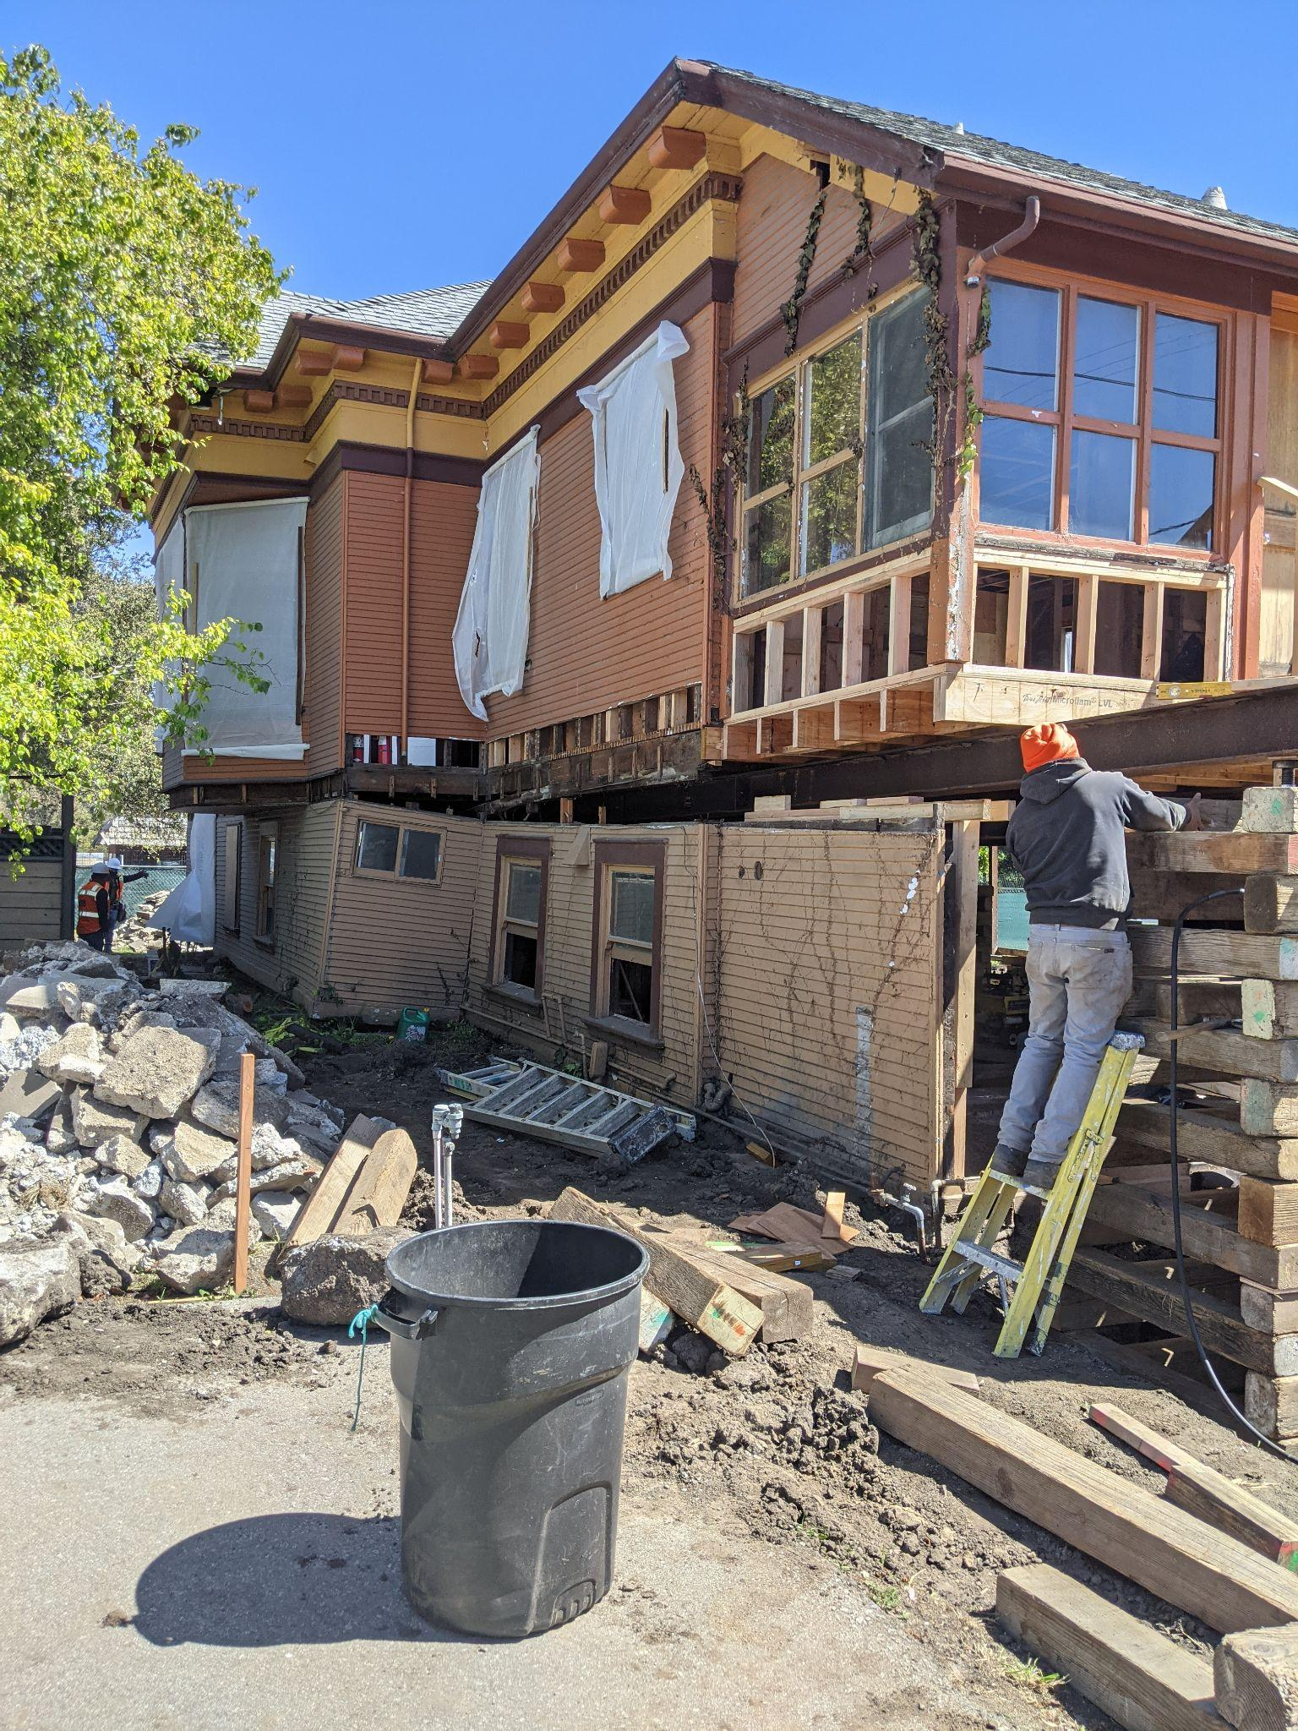
Upcoming Housing Matters Projects: Próximos proyectos de Housing Matters
801 River Street

Slide 26
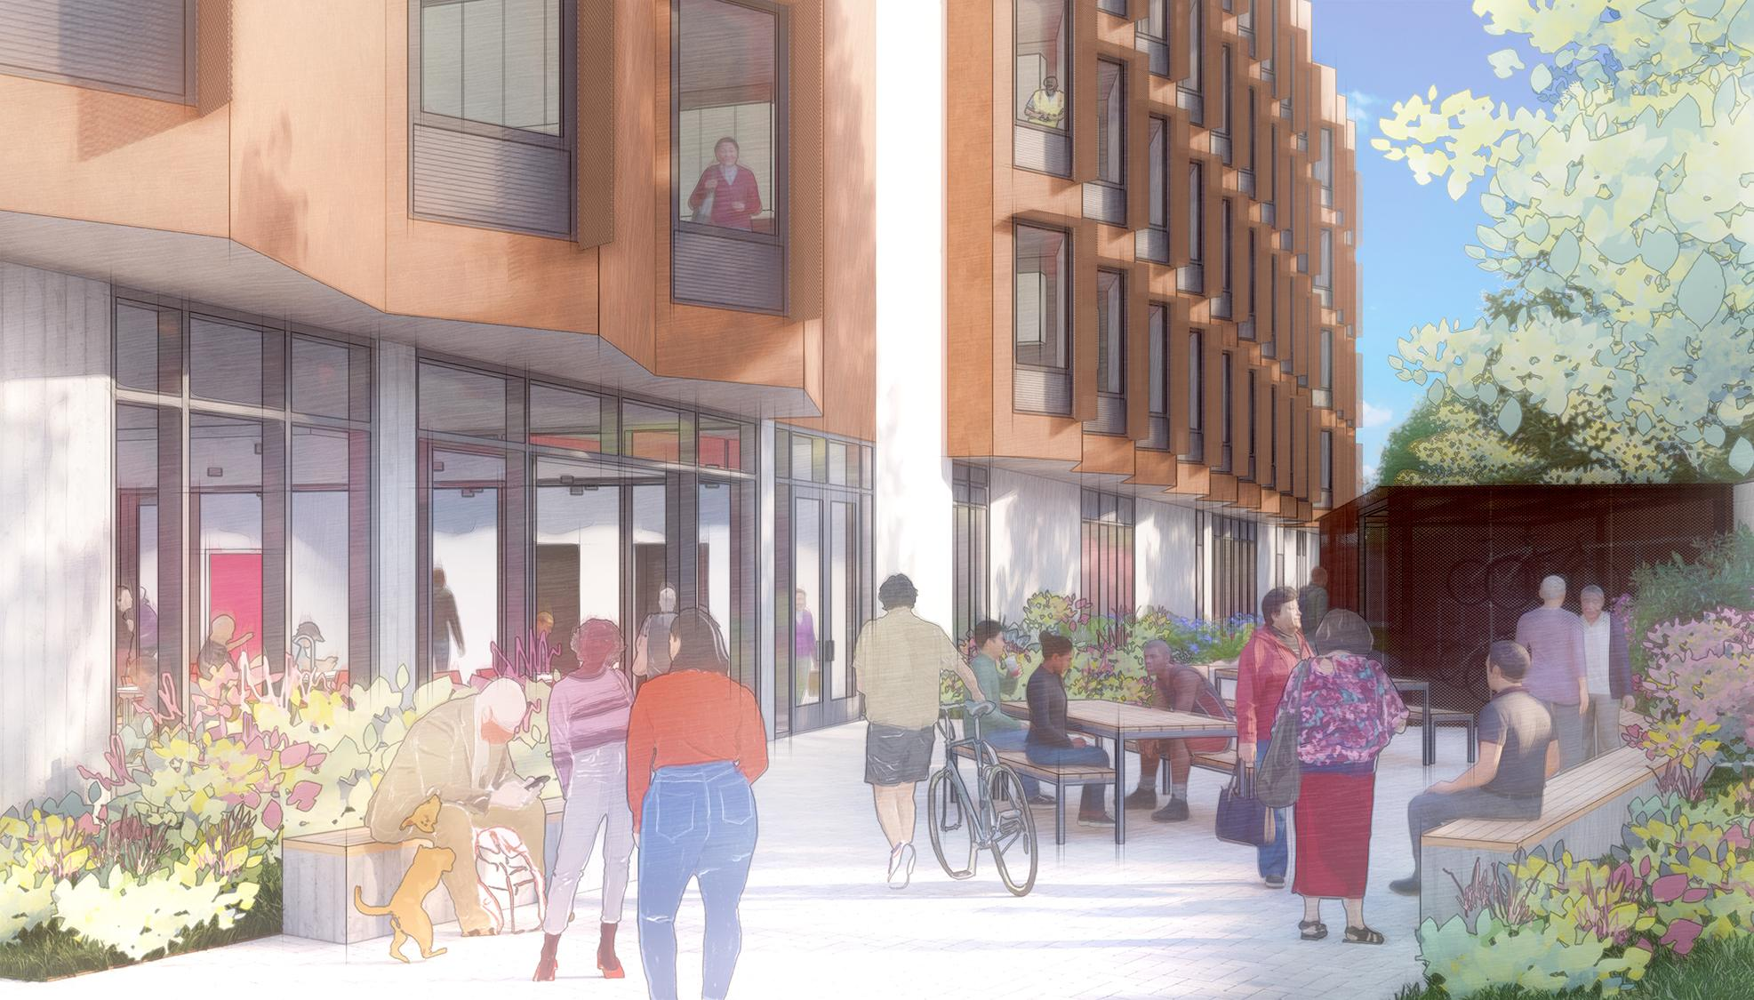
Upcoming Housing Matters Projects: Próximos proyectos de Housing Matters
Harvey West Studios

Slide 27
Thank you! ¡Gracias!
Evyn Robles
831-440-3915
esimpson@housingmatterssc.org

